Slide 1
蓓霓芬共享店铺
购物享分红 人人做股东
把客户变成股东 ， 为门店解决拓客 ， 锁客 ， 留客三大难题 ！
拓客引流就找鼎尖网络

Slide 2
今天，蓓霓芬共享店铺，为颠覆而来！
时代在变化 ， 线下实体对于流量的需求 ， 一定是这个时代永不改变的话题！
对于所有的活动而言 ， 最贵的一定的流量 ， 那流量从何而来呢！

Slide 3
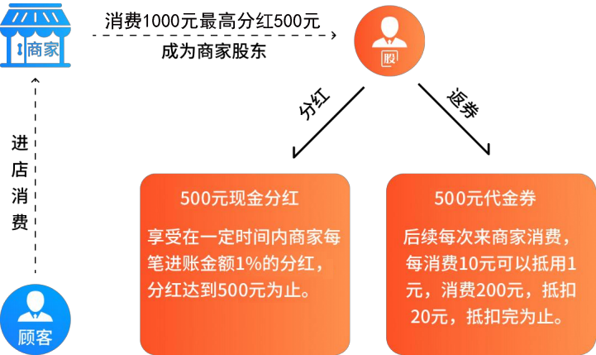
场景
顾客
举例
到某一商家消费 ， 消费1000元之后成为商家股东 ， 享受商家的优惠活动。
案例1： 享受消费1000元分红500元的优惠活动
1：什么是分红
2：分红的逻辑
3：优惠券的用法
（下单领取，商家赠送，朋友赠送，新客优惠券）

Slide 4
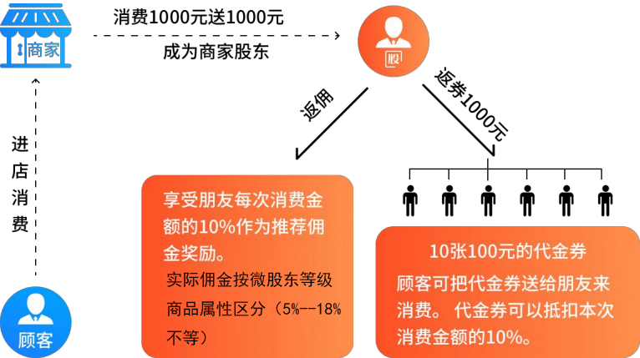
场景
顾客
举例
到某一商家消费 ， 消费1000元之后成为商家股东 ， 享受商家的优惠活动。
案例2： 消费1000元送1000元
1：什么是阶梯分销
2：阶梯分销的规则
3：阶梯分销适用的场景
（商城、收银台、储值卡）

Slide 5
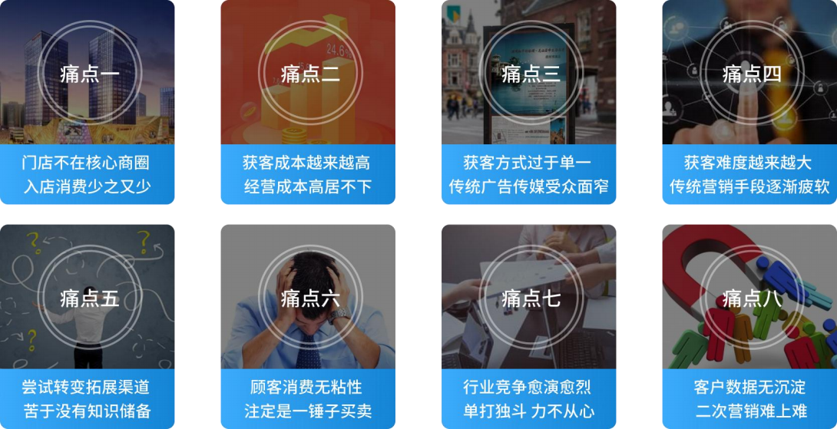
01.行业痛点
购 物 享 分 红 人 人 做 股 东

Slide 6
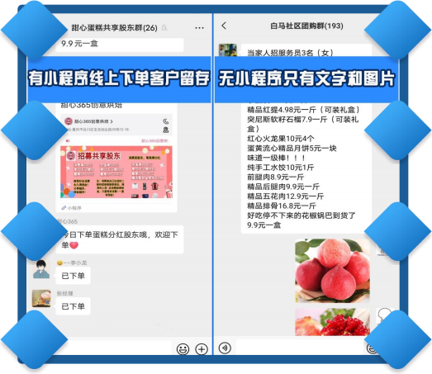
为什么要做微信小程序？
微信直接登录 ，不用注册
触手可及， 用完即走， 是一种无需 下载安装即可使用的应用， 能以最 低成本触达用户。
免费获得微信生态流量
附近小程序 ，能够做到覆盖附近5公 里所有微信用户， 而且结合线上引 流与传播 ，效果更佳。
降低人工 ，广告成本
小程序自带预定 ，分销 ，支付 ，购 买等功能 ，能极大程度的降低人工 和运营服务成本。
可分享朋友 ，进行推广宣传
直接转发朋友圈 、 转发给自己的好 友， 成交率不仅得到大大的提高 ， 进而起到了推广宣传的作用。
转化能力强
让积累用户成为可能 ，客户资源 一手管理 ，持续增加。
连接实体经济 ，加速发展
线上引流、打造自己的平台 ，实 现互联网+转型升级。
提高客户粘性 ，得到二次推广
使用即是用户 ，小程序可以通过 模版消息召回用户 ，这一点将大 大增加了用户的二次打开和后续 的服务。
唯一性
小程序名称具有唯一性 ，与域名 及网络实名一样 ，谁先注册谁先 拥有。
1 2 3 4 | 5 6 7 8

Slide 7
不要观望太久，观望太久行业的竞争者就更多了
现在各个企业正大力推广小程序，也给到小程序相当多的流量端口和支持力度。
小程序大未来 ， 值得拥有！
那么蓓霓芬共享店铺是如何做到颠覆传统的改变呢？

Slide 8
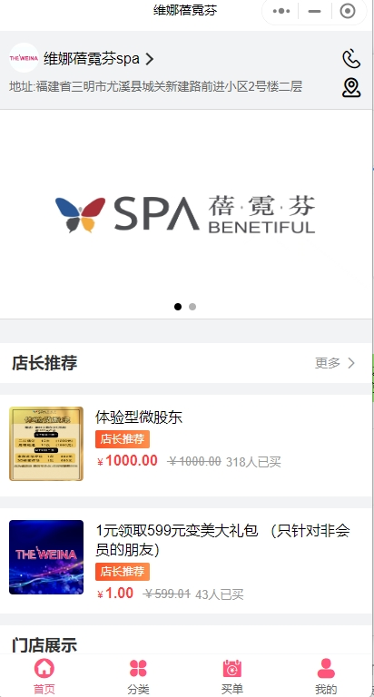
02.项目介绍
购 物 享 分 红 人 人 做 股 东
去中心化平台
商家引流锁客
用户省钱
双端支持操作简单
商家小程序
轻量级小程序
6大核心效果
8大项目优势

Slide 9
02.项目介绍
购 物 享 分 红 人 人 做 股 东
全城商家帮你获客 =长期客源输送 01
02 帮助全城商家锁客赚钱 =长期客源变现
商家
拓客
锁客
留客
蓓霓芬共享店铺核心理念
联合全城商家打造共享商圈,整合资源 ，建立信任 ，满足不同需求。
为 门 店 解 决 拓 客 、 锁 客 、 留 客 三 大 难 题 ！ ！ ！

Slide 10
02.项目介绍
购 物 享 分 红 人 人 做 股 东
城市共享云店5大股东类型
1. 消费型共享股东
• 消费者在商家购买产品达到一定金额 ，就可以成为门店的 微股东 ，享受一定的分红。
• 比如商家设置1000元门槛 ，消费满1000 ，就可以享受店铺 百分之50的分红 ，那就是最高可以得500元钱。
• 消费者不需要做任何操作 ，该店铺每有一笔订单（或者 线下通过收款码收款） ，系统通过计算即自动为该消费 者分到一定的金额。
• 如果周期内未分红达到商家设置分红比例 ，还可转为代 金券发给顾客
v招募对象:门店老客户
v
v v v
对门店认可度高
原本就有消费需求
不需要额外投资
消费享受股东价

Slide 11
02.项目介绍
购 物 享 分 红 人 人 做 股 东
城市共享云店5大股东类型
2. 投资型共享股东
• 店铺想快速回笼资金 ，就用共享店铺 ，消费者可以储值 一定的金额 ，享受一定的分红。
• 比如一家美容院想快速回笼资金 ，可以设置几个门槛。 储值10000元 ，享受百分之20的分红 ，那就是20000元。
储值50000元 ，享受百分之30的分红 ，那就是30000元 。
储值100000元 ，享受百分之50的分红 ，那就是50000元 。
• 储值越多 ，得到的分红就越多。储值的钱 ，可以用于店里 任意消费。
v招募对象:有创业梦的人
v传统创业弊端多
v人脉资源多
v不影响主业、 生活
v零风险,不承担门店亏损

Slide 12
02.项目介绍
购 物 享 分 红 人 人 做 股 东
城市共享云店5大股东类型
• 所有网民只要把商家小程序推荐给朋友 ， 朋友通过他分享的小程序进 入（无论线上消费还是线下消费） ，推荐人都可以拿到一定的佣金。 这个绑定关系是终生的 ，分佣可以设置一级分佣和二级分佣。
• 转赠优惠券： 比如消费者进店消费 ，满足一定金额之后可以得到商家 设置的优惠券 ， 可以自己消费 ，也可以转增给朋友。
• 自己消费的话 ， 就是让客户进行复购。
• 转赠他人 ，领取人可以获得优惠 ，转赠人可以获得佣金 ，佣金金额可
以在后台设置比例。
• 储值1000元 ， 享受20%的资源分佣 ， 朋友消费1000元 ， 就是 200元。
• 储值5000元 ， 享受30%的资源分佣 ， 朋友消费1000元 ， 那就是300元。
• 储值10000元 ， 享受50%的资源分佣 ， 朋友消费1000元 ， 那就是500元。
• 储值越多 ，资源分佣就越高。 只要分享 ，不用开店也能赚钱。
3. 资源型共享股东
v招募对象: KOL
v
v v v
粉丝数量巨大
变现手段有限 给粉丝福利
涨粉

Slide 13
02.项目介绍
购 物 享 分 红 人 人 做 股 东
城市共享云店5大股东类型
4. 员工型共享股东
• 本店员工型股东 ，可以领取门店设置的优惠活动 ，把优惠 券赠送给顾客 ，顾客消费员工可以获得激励奖金。
• 比如给员工设置50个优惠券 ，员工可以合理利用。 转赠老客户 ，给顾客福利 ，增加顾客粘性和复购率。
转赠给自己身边的亲朋好友 ，领取人得优惠 ，把员工身边
的资源带到店里面来。
• 每一个客户使用 ，员工可以得到3元（可自定金额比例） 的
激励金 ，极大提高员工积极性和忠诚度。
v
v v v v
招募对象: 员工
员工型股东
调动员工积极性
给顾客福利
复购锁客

Slide 14
02.项目介绍
购 物 享 分 红 人 人 做 股 东
城市共享云店5大股东类型
5. 联盟型共享股东
v招募对象:异业商家
• 打造城市联盟商圈 ，资源共享多方受益。
• 在本商圈内 ，各行业商家都可自动参与联盟商圈 ，实现流量共享。
举例说明：一个商圈内有100个各行业的商家 ，每个商家有100 个顾客 ，如果每个商家的顾客都实现共享 ，那这100个商家每家 就可以拥有10000个顾客。
• 如果一个美容店老板把周边一个火锅店推荐给自己的顾客 ， 自己 的顾客到火锅店产生300元消费 ，火锅店老板需要给美容店老板 15元的佣金(称为：商家转介金 ，比例自定义)。其他的商家推荐 顾客到美容店消费 ，美容店老板也需要付给其他商家转介金。
• 实现商家与商家之间的流量互通。每个店老板可以不需要投资， 就能拥有多家店铺。
v有稳定客户来源
v增加客源的需求
v双向增加收入
v互利互惠 ， 实现双赢

Slide 15
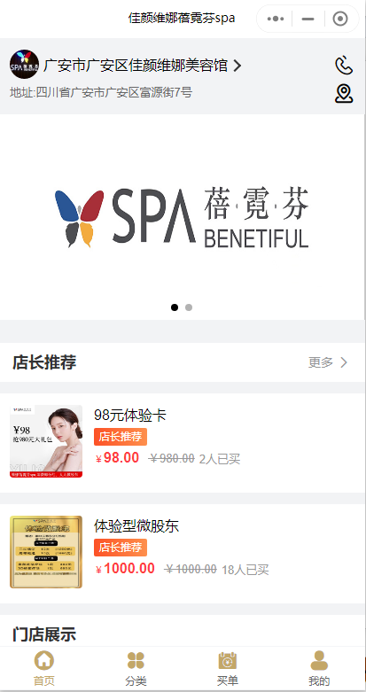
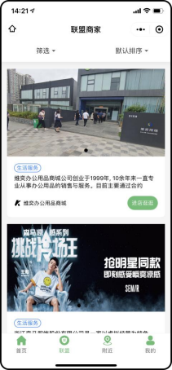
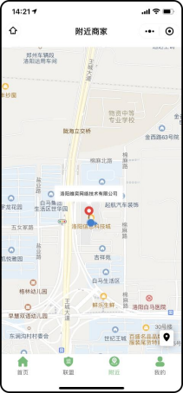
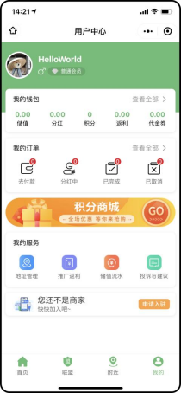
02.项目介绍
购 物 享 分 红 人 人 做 股 东
多种模板配色 ，满足商家个性化需求 ， 界面仅供参考！

Slide 16
03.未来趋势
购 物 享 分 红 人 人 做 股 东
城市共享云店 一套系统轻松搞定
微股东分红
分销裂变
联盟导流
储值返利
代金券抵扣
福利商城

Slide 17
04.项目优势
购 物 享 分 红 人 人 做 股 东
去中心化
每个商家独立小程序 ，独 立资金结算。解决商家对 资金安全的后顾之忧。
全民股东
消费指定金额即可享受销 售分红 ，全民都是我的宣 传员 ，有效降低获客成本。
分销裂变
分享门店给朋友 ，消费成 功既得佣金 ，二级分销支 持 ，助力产品瞬间变爆品。
超轻量级
超轻量级系统， PC、手机 双端管理支持 ，操作简单， 无需耗费过多精力运营。
异业联盟
异业联盟 ，千城联动 ，万 店联盟。每个商家的小程 序皆是流量入口 ，客户资 源实现共享。
全行业适用
全行业适用 ，储值卡、收 银台、商品多SKU支持 ， 基本没有行业门槛。
方便快捷
方便快捷 ，即用即走 ，无 需APP支持 ，只需扫码即 可使用操作 ，且系统提供 多种模板配色 ，满足商家 个性化需求。
技术支持
十年+技术沉淀、 10000 家企事业单位的选择和肯 定、 30人技术团队专程为 您服务。

Slide 18
05.核心效果
购 物 享 分 红 人 人 做 股 东
流量入口
最终实现四方共赢的模式
千城万家联动
4
消费者省钱
锁客商家分佣 获客商家引流
平台品牌效果
合作商长期分佣
倍增业绩
效果立竿见影
2
³ 股东裂变
带来持续增长
1
持续锁粉
流量变成留量

Slide 19
06.功能模块
购 物 享 分 红 人 人 做 股 东
购卡充值 附近商家 用户中心 门店宣传 商城购物
储值预存享优惠， 帮助商家快速回 笼资金 ， 降低运 营成本。
周边联盟商铺一 目了然 ， 方便用 户进店消费。
客户消费数据随 时可查 ， 方便商 家进行二次营销。
每个商家独立小程序 ， 自 带小程序周边曝光 ，不受 地域、 时间、 空间限制 ， 让您的店铺24小时在线。
轻量、 简便的 统 ， 手机、 电 管理支持 ， 商 上手 ，操作无
商城系 脑双端 家更易 难度。
异业联盟 分销返利 下单分红 店铺收银
联盟商家引流 ， 千城 万店皆是您的流量入 口 ， 异业抱团 ， 客户 信息共享才是王道。
商家转介商家 ， 用户 转介用户皆有分销返 利 ， 裂变式传播 ， 瞬 间轰炸一座城。
购物享分红 ， 人人做股 东 ， 把客户变为股东 ， 改变客户消费习惯 ， 促 进客户 “ 要我买单 ” 到 “ 我要买单 ” 的购物心 态转变
到店下单操作麻烦，
店铺收银台专为懒人 设计 ，打开微信扫一 扫即可完成购物交易。

Slide 20
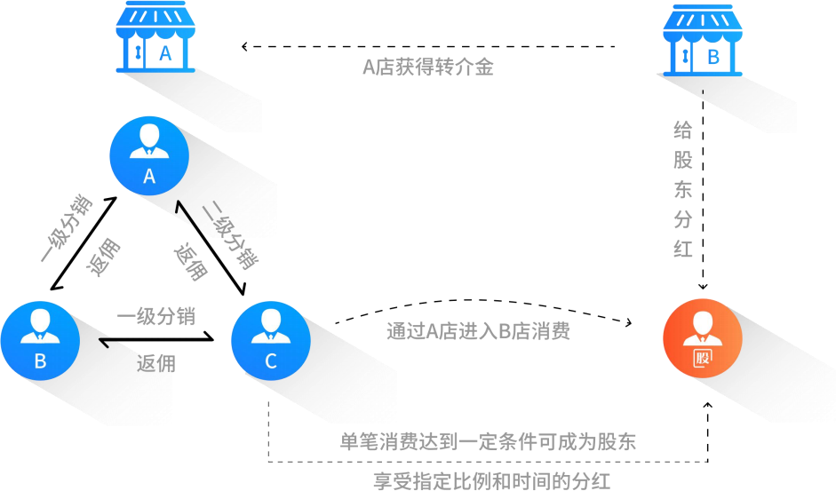
07.分销利益分配
购 物 享 分 红 人 人 做 股 东

Slide 21
08.分销利益分配
购 物 享 分 红 人 人 做 股 东
用户进商家消费
1、用户到店消费达到一定额度，可以享受商家的分红【分红比例，分红期限后台自定义，比如20%,
30天分红期】 如餐饮店：用户到店消费100元以上，可以享受消费额度20%, 30天的分红期限。
2、用户分销：用户A，推荐给用户B，用户B推荐给用户C, C打开商家的小程序消费后， A获得二级
分佣、 B获得一级分佣, 且分销关系永久绑定。
3、用户由A商家小程序进入B商家小程序消费后， A商家获得一笔转介金，且永久绑定关系。

Slide 22
9.支付安全
购 物 享 分 红 人 人 做 股 东
共享店铺采用的全是微信官方、
商家开通微信支付、 款项自动提 现到商家法人银行卡 ， 用户提现 自动到账微信零钱 ，分红走微信 官方渠道秒到账。
微信分佣秒结到商家微信零钱包，
商家和消费者均不用下载任何 APP ,操作简单 ， 无需改变支付习 惯 ， 平台不接触资金。

Slide 23
10.持续更新
购 物 享 分 红 人 人 做 股 东
阶梯式分销创新升级，
商家可根据不同的消费金额或指定商品设置不同的分销分红规则
微股东升级
商品限时秒杀，创造限购紧张氛围，提高客户购买率
限时秒杀
总部统一专业直播为商家引流推广，商家0成本拥抱直播红利。
私域直播
每周会员日抽奖，增加用户粘性，支持三种抽奖模式，5种抽奖商品
会员日抽奖
营销大数据投屏，实时掌握活动动态，随时调整营销规则
大数据投屏
拼团模式植入，一拖N等老带新玩法助力商家裂变新客户。
经典拼团
更多功能、、、
敬请期待！
敬请期待
每一个订单都可以溯源员工，提高员工积极性。
员工业绩溯源

Slide 24
11.公司资质
购 物 享 分 红 人 人 做 股 东
众多企业为什么选择我们?
帮助企业轻松拓客 ， 综合效率提升两倍以上
10年+ 技术沉淀
核心技术工作经验均有
90%+
老客户为我们介绍新客户
10000家+
企事业单位的选择和肯定
200万+
百万资金投入 ， 多个版本迭 代升级
30人+
专业技术团队
10000+
深度融合技术、 用户体验、 获 客场景

